Slide 1

Thứ ba ngày 22 tháng 2 năm 2022
Toán
Bài 46: Khối trụ , khối cầu.

Slide 2
CHỦ ĐỀ 8
PHÉP NHÂN, PHÉP CHIA
BÀI 46
KHỐI TRỤ, KHỐI CẦU

Slide 4



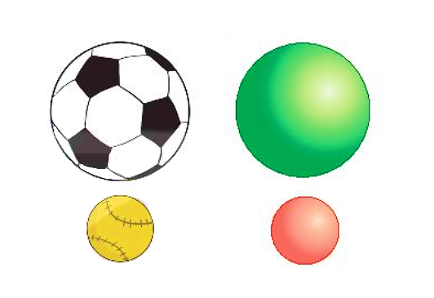
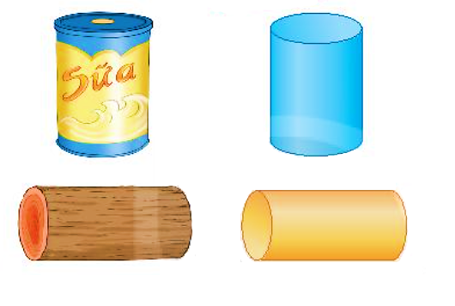
Khối trụ
Khối cầu

Slide 5
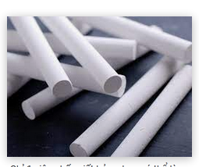

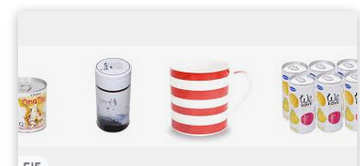

Slide 6
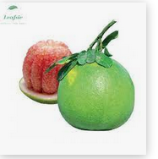


Slide 8
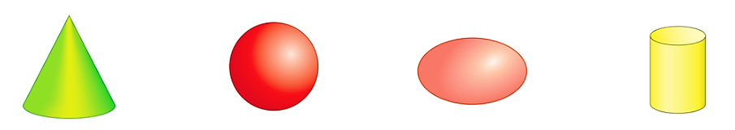
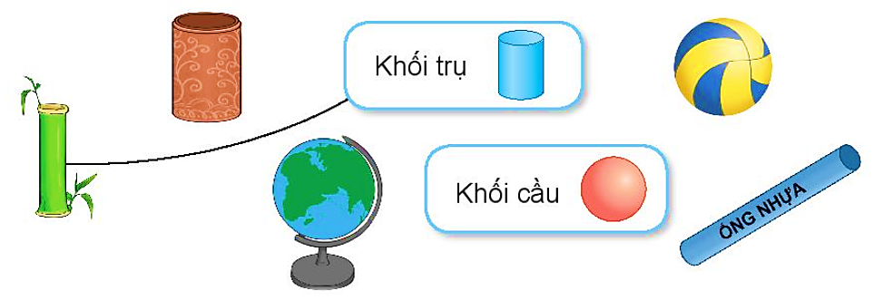
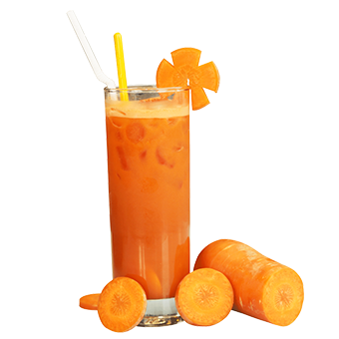
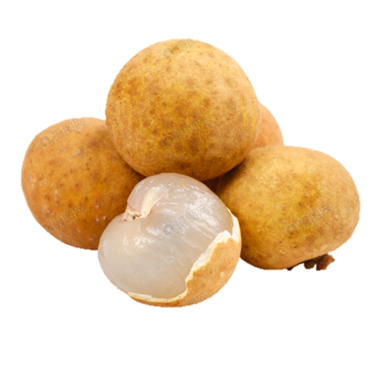
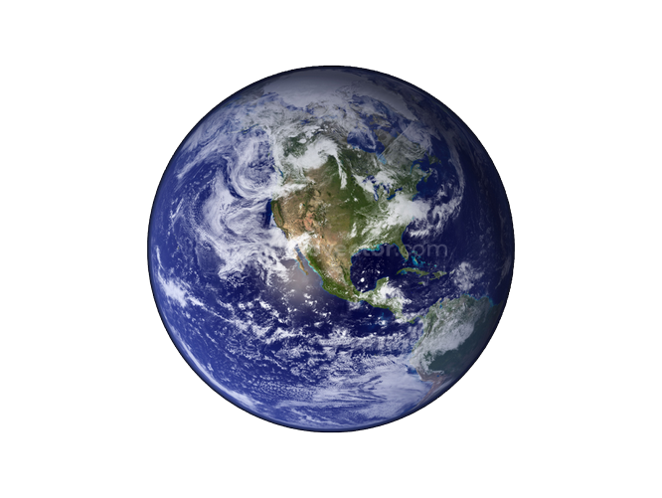
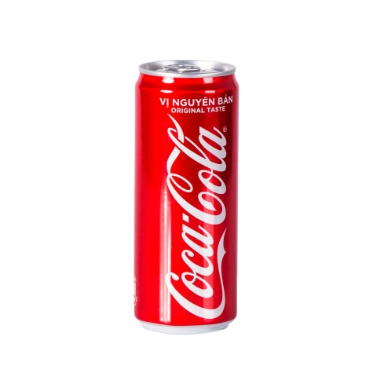
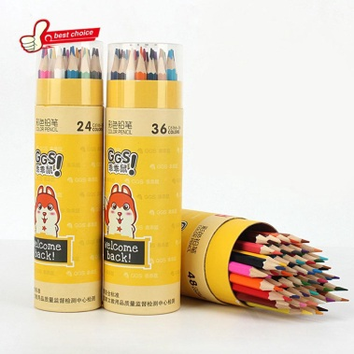
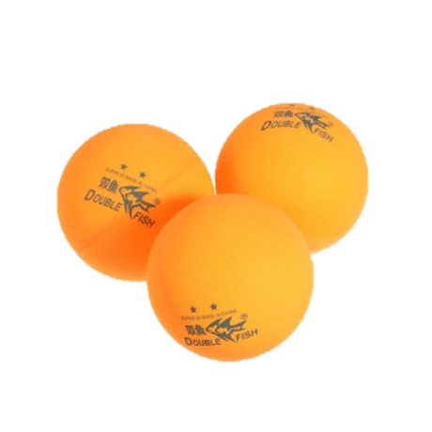
1
Hình nào là khối trụ? Hình nào là khối cầu?
Khối cầu
Khối trụ
A.
B.
C.
D.
2
a) Mỗi vật sau có dạng khối gì?
b) Hãy nêu tên một số đồ vật có dạng khối trụ hoặc khối cầu mà em biết.
Khối trụ
Khối cầu

Slide 9

3
Quan sát tranh rồi chỉ ra hình có dạng khối trụ, hình có dạng khối cầu.

Slide 10



CỦNG CỐ BÀI HỌC

